Slide 1
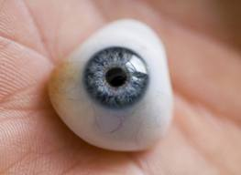
Základy patologie
Patologie oka pro andragogy

Slide 2
39 mil osob nevidomých
246 mil osob slabozrakých (low vision)
90% v rozvojových zemích
rizikový faktor: věk pod 12 let a nad 50 let

Slide 3
Rozdělení vad
Základní dělení:
Vrozené
Získané
Dále:
A. Dle stupně (dle WHO)
Slabozrakost střední, těžká
Těžce slabý zrak
Nevidomost – praktická, absolurní
B. Dle typu (Květoňová-Švecová, 2000)
Okulomotorické potíže
Postižení či ztráta zrakové ostrosti
Postižení šíře zorného pole
Poruchy barvocitu
Obtíže se zpracováním zrakových informací

Slide 4
Gradace postižení
Slabozrakost (MKN 10)
Střední 6/18 – 6/60
Těžká 6/60 – 3/60
Těžce slabý zrak 3/60 – 1/60
(TZ: zorné pole pod 20° u obou očí
TZ: zorné pole pod 45° u jednoho oka)
Praktická slepota
pokles ZO pod 1/60 po zbytek světlocitu => bez schopnosti určit směr
Zorné pole do 5°
Absolutní slepota
světlocit bez projekce – ztráta světlocitu

Slide 5
Co nás čeká v první části patologie???
Víčka
Přední segment oka
Glaukom
Katarakta

Slide 6
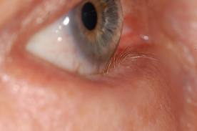
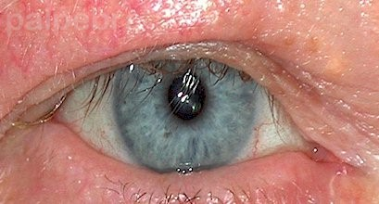
Onemocnění očních víček
Poruchy tvaru a postavení víček
Entropium – otočení (dolního) víčka i s řasami proti bulbu
Příznaky: silné dráždění → blefarospasmus
Příčiny: úrazy, poleptání, chir. zákrok
Terapie: chirurgický zákrok, oční gely
*trichiáza = otočení řas proti oku

Slide 7
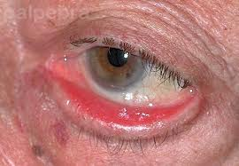
Ectropium – otočení (dolního) víčka ven od bulbu
Příznaky: nedovírání víčka – vysychání ; nedostupnost punctum lacrimalis – stékání slz po tváři
Příčiny: vrozené; atonie víček – senilní ochablost; trauma; vlivem častých zánětů → edém → otočení víčka; úraz
Terapie: chir. zákrok

Slide 8
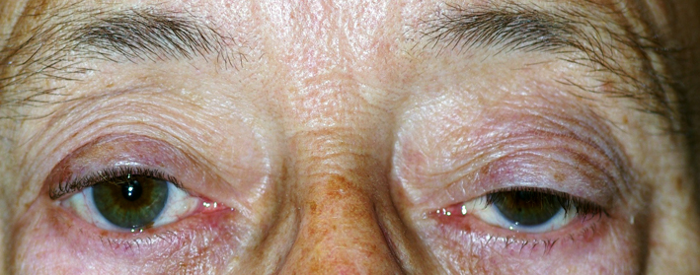
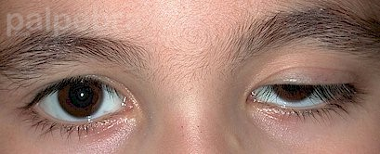
Ptóza – pokles horního víčka (víček)
kongenitální
Příčiny: nejč. porucha inervace – rychlé řešení (amblyopie)
získaná
Příčiny: porucha inervace (n. oclumotorius); myasteria gravis = ochablost svalů (m. levator palpebrae), léky, alergie, edém, nádor
Projevy: omezené zorné pole, estetický efekt
Terapie: řešení alergií, eliminace edému, přepojení funkce zvedače na
jiný sval, odstranění příčiny, kč. nebo brýle s ptózovou opěrkou; chir. řešení
www.sjs-bremen.de

Slide 9
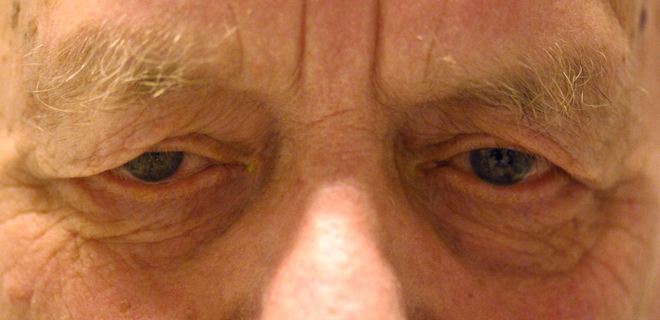
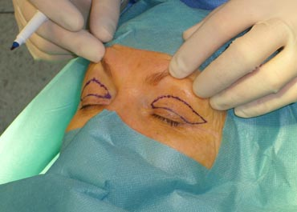
Blepharochalazion – ochablost pokožky horního víčka → převisy kožní řasy
Projevy: estetika; omezení zorného pole
Terapie: chir. zákrok
www.sjs-bremen.de
www.auge-online.de

Slide 10
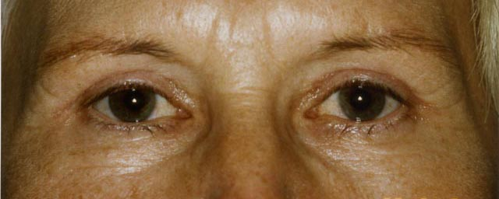
Před…
www.auge-online.de
Po…
www.auge-online.de

Slide 11
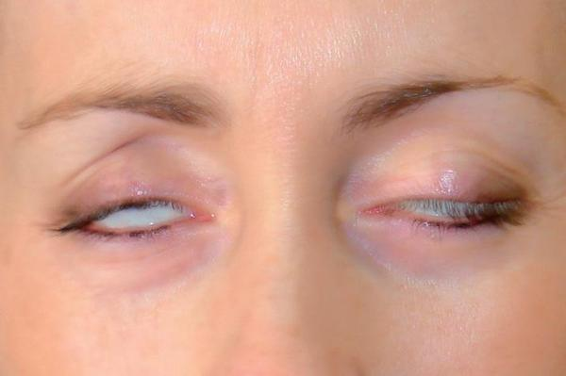
Lagoftalmus – stálé otevření oční štěrbiny (nedovíravost); ↓výživy rohovky, vysychání → záněty
Příčiny: porucha inerv. n. facialis; exoftalmus (tumor za bulbem); koma
Terapie: lubrikace; tarzorafie
www.zdn.cz

Slide 12
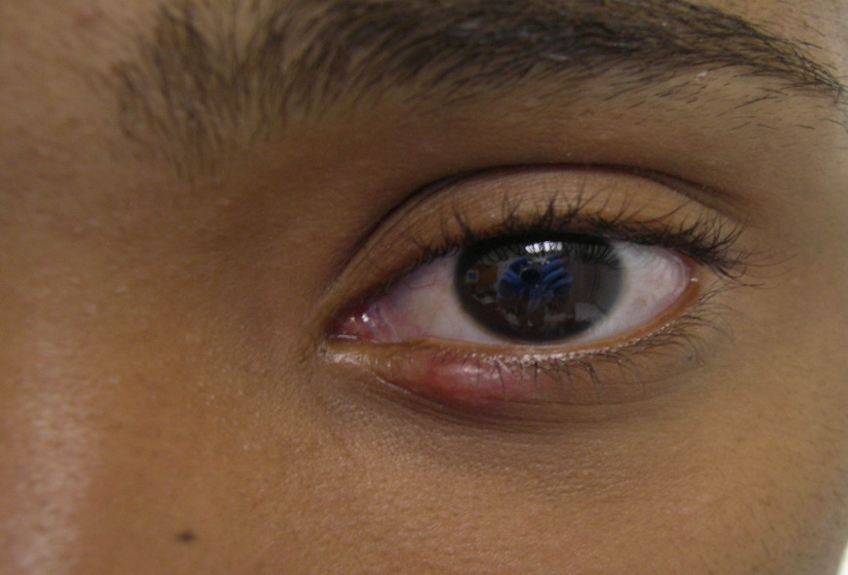
Záněty víček
Hordeolum (ječné zrno) – zánět, vzn. na základě obstrukce Zeissových žláz (vyživují řasy)
Příznaky: bolestivá bulka, zčervenání, edém, bolest, zteplání; zastřené vidění (změna konc. slz; perfor.)
Terapie: bez léčby (uzrání →perfor.); teplé obklady!; incize + ATB mast; vytržení řasy
http://dermatlas.med.jhmi.edu

Slide 13
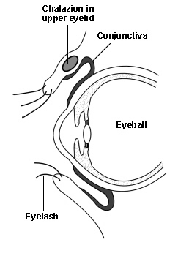
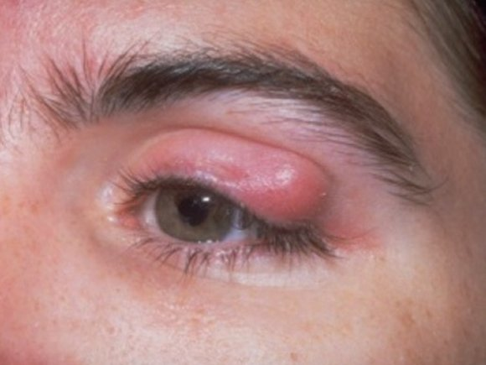
Chalazion (vlčí zrno) – zánět na zákl. ucpání Meibomských žláz; hlouběji v tarzu
Příznaky: akutní forma – bolestivá; chronická – palp. nebolestivá cysta
Terapie: pokud se spontánně hojí – neléčíme; v případě kosm. a zdrav. komplikací – výškrab + ATB
www.tedmontgomery.com
www.patient.co.uk

Slide 14
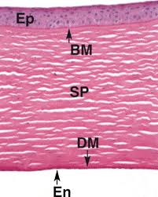
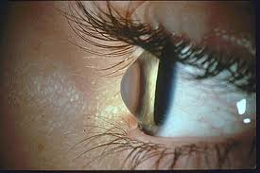
Onemocnění rohovky
Keratokonus = degenerativní onemocnění rohovky, při kterém dochází k jejímu kuželovitému vyklenutí a ztenčení apexu
Podstata: rozvolnění a změna pevnosti kolagenových vláken
Příčiny: genetická dispozice, často u alergiků a atopiků, Downův sy.,…
www.sciencedirect.com
kommerell-augenaerzte.de

Slide 15
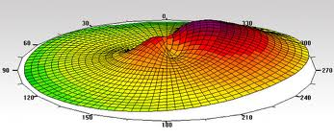
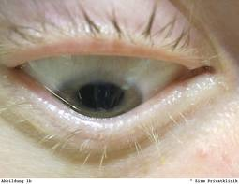
Rizikové faktory: nezdravý životní styl, stres, hormonální změny,…
Příznaky:
↑krátkozrakost + astigmatismus (později nekorigovatelný)
Šedavý apex (tzv. Fleischerův prstenec)
Rohovka se z profilu jeví tmavší
Vertikální strie ve stromatu
Pulsující apex (Axenfeldův příznak)
Munsonův příznak
www.optikerschuetz.de
zirm.net

Slide 16
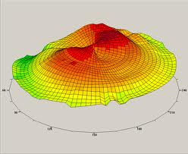
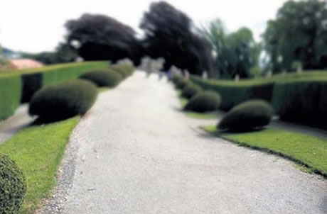
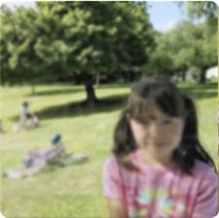
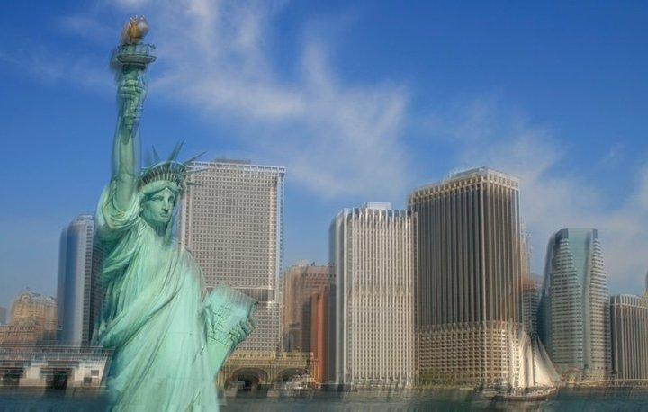

Slide 17
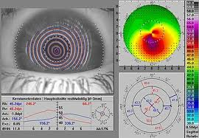
Nejčastější výskyt: ranný věk, pre/puberta, klimakterium; obvykle na obou očích (nemusí současně)
Vyšetření:
Štěrbinová lampa (biomikroskopie)
Rohovková topografie
Stádia keratokonu se hodnotí dle Amslerovy stupnice (Amsler I – IV)
/↑zakřivení rohovky, visus, tloušťka rohovky/
iroc.ch

Slide 18
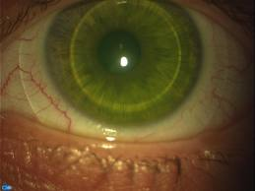
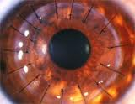
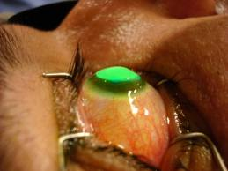
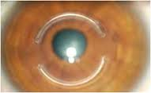
Korekce a léčba:
Zpočátku brýle (myopizace + astigmatismus)
Tvrdé kč (korekce + zpomalení/zastavení vyklenutí)
Perforující keratoplastika
Kera-ring
Cross-linkink (epitelová abraze – riboflavin – UV)
kontaktela.cz
kst.cz
brusselseyecenter.be
dellvision.com

Slide 19
Onemocnění oční čočky
Katarakta (šedý zákal) – zakalení oční čočky
Příčiny:
vrozené (infant. kat.) – užív. kortikosteroidů, toxoplasmóza, zarděnky
získané – senilní, traumatická, radiační, syst. kožní onem., oční onem., onem. CNS
dědičné – manifestuje v dětství nebo později; Downův sy.
Projevy: myopizace, zastřené vidění, ↓visus, „slepota“
Rizikové faktory: expozice UV, pohlaví (ženy), rasa (černoši), alkoholismus, kouření, dědičnost, užívání léků,DM,…
Terapie: implantace IOL

Slide 20
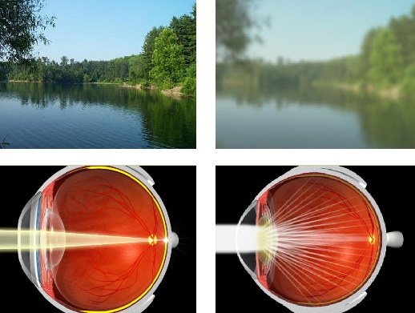
www.neumm.cz
www.harvardeye.com

Slide 21
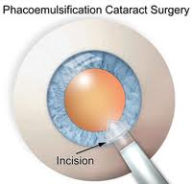
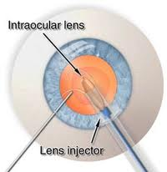
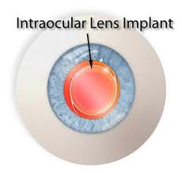
Chirurgie katarakty
www.adrianhoe.com

Slide 22
IOL = nitrooční čočky

Slide 23
Glaukom = zelený zákal
O co vlastně jde?
Co zeleného v oku vzniká???
Glaukom = skupina neurodegenerativních onemocnění, doprovázených ↑NT
Normální NT: 10-21 mmHg (viz. pachymetrie)

Slide 24
Cirkulace komorové vody
www.e-sunbear.com

Slide 25
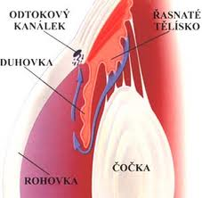
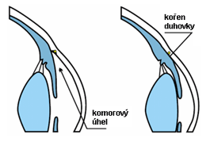
Příčiny ↑NT:
Uzavření odtokových cest - duhovka uzavře CS úhel
= GLAUKOM S UZAVŘENÝM ÚHLEM
www.kubena.cz
www.neomed.cz

Slide 26
Výskyt:
anatomicky predisponované oči (menší bulbus, menší rohovka, užší komorový úhel) → funkční pupilární blok komorového úhlu naléhající duhovkou - hromadění KV v přední komoře
vyvolán podněty rozšiřujícími zornici (mydriatika, šero, nervové vzrušení, podráždění sympatiku, atropinové preparáty), pití kávy

Slide 27
Subjektivní příznaky: rychlý pokles visu, bolest oka a hlavy, nevolnost, zvracení, stadium před akutním záchvatem (zamlžené vidění, duhové lemy kolem světel, jednostranná bolest hlavy, mírná nevolnost)
Objektivní příznaky: prudké a vysoké zvýšení NT (až 80 mmHg), smíšená injekce bulbu, edém epitelu rohovky, mělká přední komora (zablokování duhovky a zornice v určité poloze – hromadění KV v zadní komoře – vyklenutí kořene duhovky dopředu), gonioskopicky uzavřený úhel, zornice vertikálně oválná, středně mydriatická, edematózní papila (nedohlédneme tam kvůli edému rohovky)

Slide 28
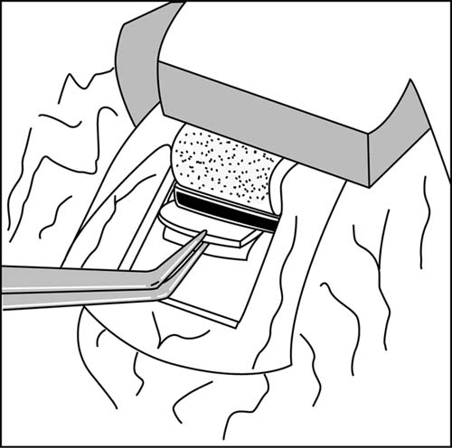
Léčba:
Lék první volby = miotika (uvolnění komorového úhlu) – Pilocarpin, Diluran, Manitol
Lokálně antiglaukomatika
Laserová iridotomie = okénko v duhovce mezi přední a zadní komorou, argonový laser, duhovka nemůže uzavřít úhel přilepením se na rohovku
Trabekulektomie = nejčastěji v meridiánu 12.

Slide 29
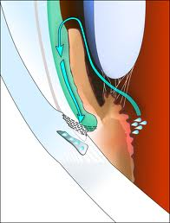
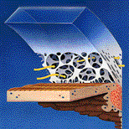
2) Zvýšený odpor odtokových cest
(Schlemmův kanál – trabekulum /trámčina/)
= GLAUKOM S OTEVŘENÝM ÚHLEM
www.e-sunbear.com
www.ocunet.de

Slide 30
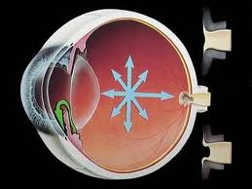
Přehled základních projevů glaukomu:
!!!ze začátku může být bez příznaků!!!
↑NT – pozor na normotenzní glaukom!
Změny na sítnici – exkavace papily n. opticu – ústup cévní branky
www.ocnioptik.eu

Slide 31
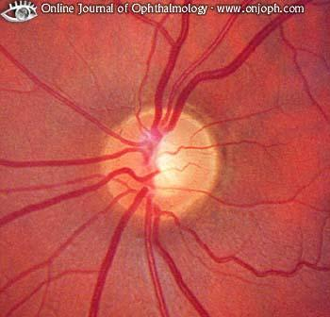
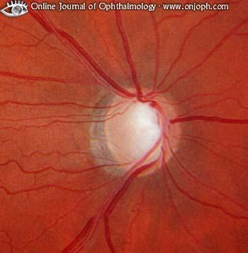
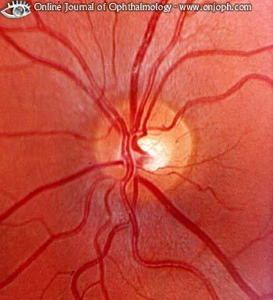
Časné stadium atrofie terče zr. n.
Pokročilá atrofie terče opt. nervu – decentrace cévní branky
Normální papila zrakového nervu

Slide 32
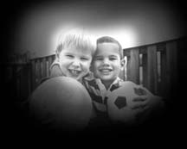
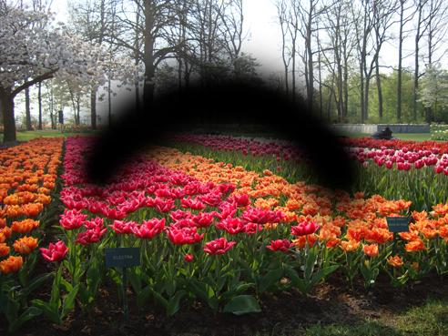
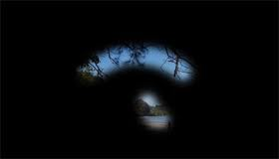
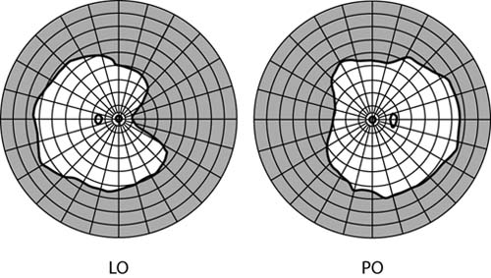
3. Výpadky ZP – tzv. skotomy
www.wikipedie.cz
www.ocnioptik.eu
www.abadi.at
Bjerummův skotom

Slide 33
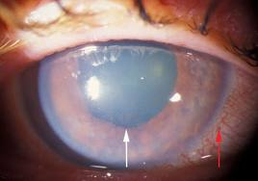
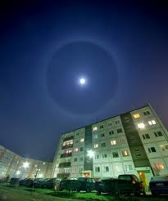
4. Zakalení rohovky – porušení vodní bilance – poškozený endotel (akut. gl.)
5. Haló efekty – především u akutních forem
www.medrounds.org
www.wojciech.grzanka.pl

Slide 34
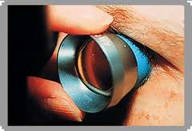
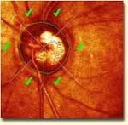
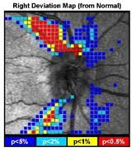
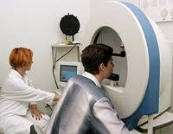
Vyšetření:
Tonometrie
Gonioskopie
Oftalmoskopie
Perimetrie
HRT
GDx,…
swissglaukom.ch
nyee.edu
www.ordinace.cz
ledc.co.uk

Slide 35
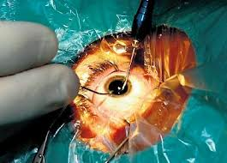
Děkuji za pozornost

